Slide 1

Herzlich Willkommen

Slide 2







Hey Sis wir sind jetzt mit der Squad in der City Tom ist auch dabei der ist so ein noob Egal Wir treffen uns bei Deniz Imbiss zum abchillen Kannst du da hinkommen?
Äh... meinst du mich? Hier ist Mama
Obvi also kommst wäre lit

Slide 3
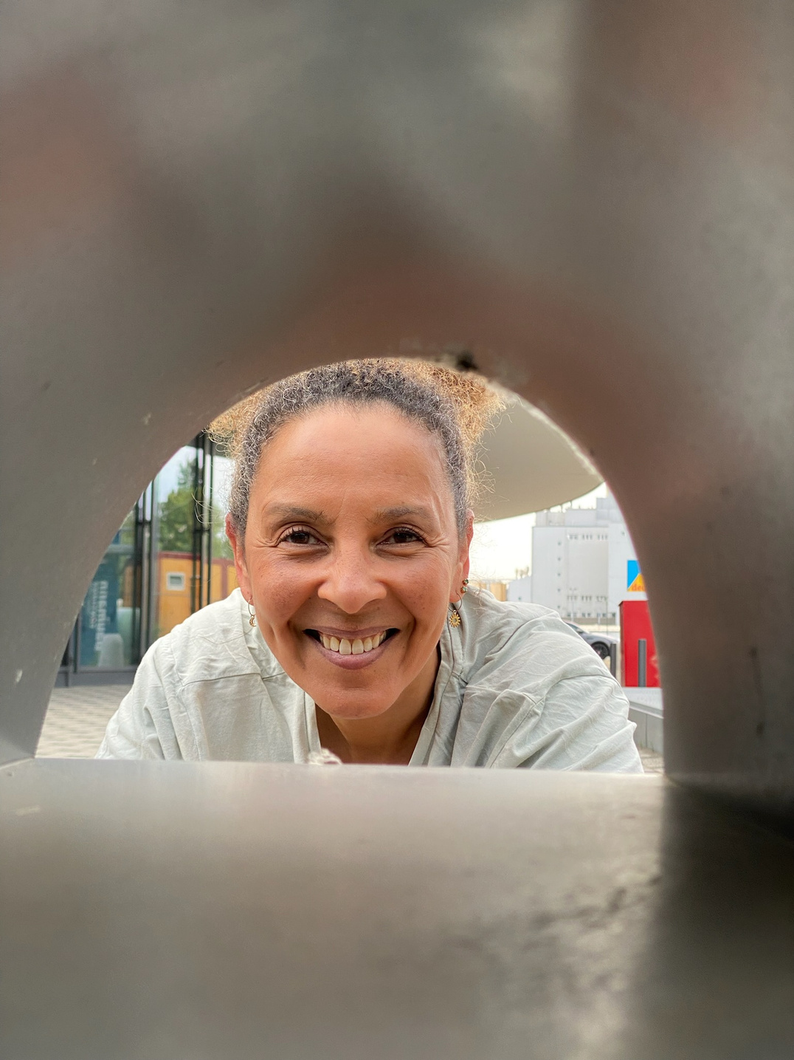
Nicole Kersten
Agenda
Psych. Beraterin
Syst. Coach
Jugendtrainerin
Wissen über die Pubertät
  Biologisch - Was passiert im Gehirn
  Sozial - Was ist wichtig für diese Entwicklungsphase
Erziehungsstile
  Welche gibt es und welchem folge ich?
  Welchen empfehle ich
Kommunikation & Bindung
  Wessen Problem ist es
  Wie kommuniziere ich, dass mein Kind zuhört
Die häufigsten Probleme
  Welche sind es
  Wie gehe ich damit um

Slide 4

Pubertät ist wenn...
die Eltern peinlich werden!

Slide 5


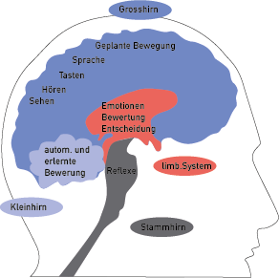

Vernunfts-
leistung
Wissen - biologisch
Was passiert im Gehirn?
Impulskontrolle
Willensbildung
Handlungsplanung
Notes:
Die aktuelle HIrnforschung hilft uns, den "Umbau" im Gehirn besser zu verstehen. Graue Substanz reduziert ab 10. LJ - besteht aus Nervenzellkörpern =Synapsen - verantwortl. für Infoweiterleitung
Weiße Substanz baut sich auf
leitet Info 500 mal schneller weiter
Passiert aber nicht gleichzeitig sondern von den Einfachen Funktionen wie sehen hören tasten, hin zu den kognitiven komplexeren Funktionen wie
Willen, Handlungsplanung, Impulskontorlle & endet im frontal Cortex mit Vernunftsleistungen - bis über das 20 LJ hinaus. und dies ist auch der Grund warum emotionales Verhalten in der Pubertät so hemmungslos ausgelebt wird. Und dann nehmen an dieser stelle die geschlechts Hormone Einfluss auf das Verhalten gesteuert
Testosteron fördert Wachstum Amygdala Östrogen Hympcampus - beide sind teil des Belohnungssystem
Man geht davon aus, das Amygdala verantwortlich für puberätes Verhalten ist. Entgegen dem Trend nimmt graue Substanz zu was wiederum zu den Stimmungsschwankungen, Aggressionsverhalten, erhöhter Risikobereitschaft etc. führt... Unsere Kinder könnten also immer sagen: Ich war das nicht, das war meine Amygdala...

Slide 6


Autonomie
Wissen - sozial
Was bedeutet die Entwicklungsphase
Zugehörigkeit
Notes:
Wichtigster Aspekt erlangen von Autonomie
Ist ein menschl. Grundbedürfnis
1. Emotionale Auto - Abnabeln
Selbstbestimmung & Unabhängigkeit
2. Verhaltensauto -
Autonomie Entscheidungsfindung + Übernahme von Verantwortung für die eigene Hdlsgsweise!
Unsere brauchen insbesondere hier unsere Unterstützung und Anleitung!
Zugehörigkeit -
Betonung ihrer Einzigartigkeit in Abgrenzung zu anderen
Neue Interessen, Werte, Ziele und Weltanschauung
Kinder beschreiten positve wie negative Wege um dazuzugehören.

Slide 7



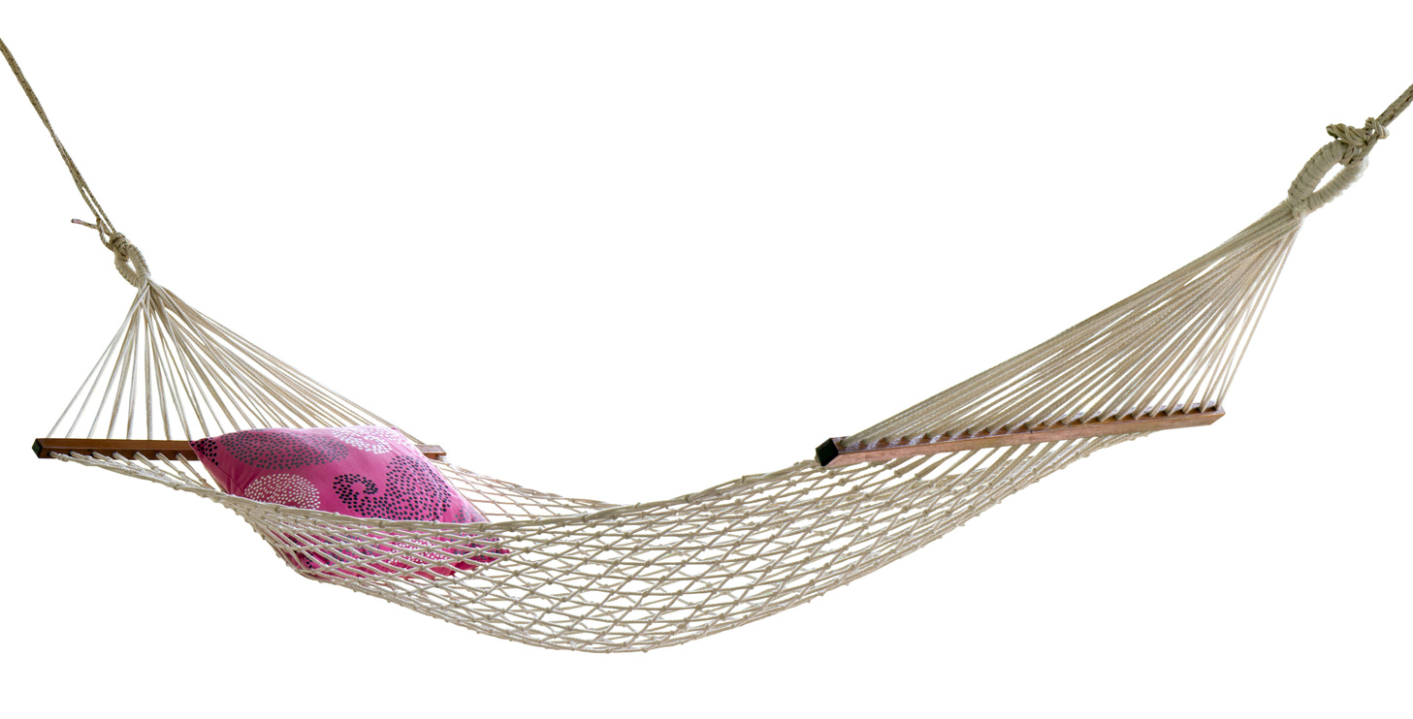
Erziehungsstile

Slide 8
Grenzen setzen
Kontrolle
Befehlen
Wenig oder kaum Freizeit
Neigung zu Kritik, Drohung & Forderung
Autoritär
Strafe und Belohung um ans Ziel zu kommen
Kein Vertrauen in ihre Kinder

Slide 9
Keine Grenzen setzen
Erlauben alles
Nachgeben
Am besten aus dem Weg gehen
Konflikte vermeiden
Laisssez faire
Gefühl der Machtlosigkeit
Fühlen sich schuldig

Slide 10
Gleichgewicht Rechte & Pflichten schaffen
Ermöglicht Entscheidungen zu treffen
Demokratisch
Grenzen setzen
Gibt Raum um für sich zu sprechen
Entscheidungsmöglichkeiten anbieten
Vermittelt gegenseitigen Respekt
Gibt Orientierung

Slide 11
Was lernt unser Kind daraus?
Befehle
Nachgeben
Wahlmöglichkeit
  Rebellion
  Machtkämpfe
  Respekt geht verloren
  Vertrauen geht verloren
  Keine Freiräume um Verantwortung zu übernehmen
  Nicht für sich selber zu denken
  Zeichen der Schwäche der Eltern
  Verhält sich respektlos
  Reißt “Macht” an sich
Ohne Grenzen ->
  Lernt nicht mit anderen auszukommen
  Kein Verantwortungs-bewusstesein
  Mit sich selbst zufrieden sein
  Vertrauen
  Verantwortungsbewusstsein
  Respekt
  Selbstdisziplin
  Entscheidungen treffen und mit den Konsequenzen leben
Notes:
Beispiel Nachgeben
Nachgeben: Schülerin, die immer 2 Stunden später nach Hause kommt als Verabredet, aber Vater reagiert nicht. Wenn er mich liebt, warum sagt er dann nichts und zeigt mir, dass ich ihm nicht egal bin...
Beispiel Wahlmöglichkeit
Wahlmöglichkeit: Mutter & Tochter beim Abendbrot, Handy der Tochter am Tisch, liest Nachricht, steht auf und telefoniert. Nach 5 Min. Zeichen gegeben, Kind sagt komme gleich. Nach weiteren 5 Min. Kind kommt nicht. Ich unterbreche nicht. "Dachte du hast verstanden ,dass wir beim Essen nicht das Handy nutzen. - Emma hatte ein Problem, musste dringend sprechen. Ich verstehe, aber es ist mir wichtig, dass wir gemeinsam essen ohne TElefon. Machst du doch auch... Lass uns jetzt in Ruhe miteinander Essen und morgen nach der SChule sehen, ob wir eine REgel für unser gemeinsames Essen afustellen können, das für uns beide funktioniert.

Slide 12
Entscheidungsmöglichkeiten
  Vertrauen
  Verantwortungsbewusstsein
  Respekt
  Selbstdisziplin
  Entscheidungen treffen und mit den Konsequenzen leben
Merke:
Notes:
Aufgabe:
Denken Sie mal an ihre Teenagerjahre.
Welchen Stil haben ihre Eltern bevorzugt?
Wie haben Sie sich verhalten?
Wie haben Sie sich gefühlt?
Denken Sie jetzt mal über ihre Beziehung zu ihrem Kind nach.
Welche Stil bevorzugen Sie?

Slide 13

Kommunikation
Notes:
Viele der Themen, die zu Konflikten zwischen uns und unseren Kindern führen, bräuchten gar nicht zum Problem zu werden,
wenn wir uns eine einfache Frage stellen:

Slide 14
Werden meine Rechte missachtet?
Kann unser Kind die Verantwortung dafür übernehmen?
Wessen Problem?
Könnte jemand verletzt werden?
Könnte das Eigentum von jmd. beschädigt oder bedroht werden?
4 Fragen
eine dieser Fragen
Ja
-> Unser Problem oder beide
alle Fragen
Nein
-> Problem unseres Kindes
Notes:
Wir Eltern mischen uns oft in Dinge ein, die unsere Kinder eigentlich selber regeln könnten:
Taschengeld, Musik, Kleidung Frisur

Slide 15
Derjenige, um dessen Problem es sich handelt, ist für die Lösung verantwortlich!
Merke:
Notes:
Aufgabe:
Neigen Sie dazu, oft nachzugeben oder aufzugeben? Oder glauben Sie, das sie alle Probleme lösen müssen? Dann kann die Frage wessen Problem es ist helfen, zu entscheiden, ob sie sich einmischen sollten, oder nicht.

Slide 16

Kommunikation
& Beziehung
Notes:
Unsere Kinder verändern sich. Manchmal können sie es nicht erwarten erwachsen zu sein, machmal wollen sie gar nicht erwachsen werden.
Spaß - aber auch ernst genommen werden
wir eltern bekommen eine neue Rolle.
Der Schlüssel um mit unserern Kindern in Verbindung zu bleiben ist Kommunikation.

Slide 17
Aktives zuhören
Beenden anderer Tätigkeiten
Gegenüber. anschauen
Auf Worte achten, was fühlt unser Kind und was ist der Grund?
Wir wiederholen mit unseren eigenen Worten, von dem wir glauben, dass es unser Kind fühlt und was wir glauben verstanden zu haben.
“du bist..., weil”
Notes:
Wer hat das schon mal gehört? Wer praktizier es?
Wir kommunizieren unserer Gefühle. Wenn wir ein Problem haben, besprechen wir das mit unserem Partner oder Freund/in.
zuhören ist besser als Ratschläge erteilen, sie führen dazu, dass unser Kind sichauf uns verlässt, oder und das ist die Regel - uns irgnoriert.
Teenager die fühlen, dass ihre Eltern ihnen wirklich zuhören und ihnen emotional nahe sind, weniger Problem auf ihrem Weg haben, erwachsen zu werden
Bsp: Du fühlst dich verletzt weil Anja heute mit Nele ins Kino geht?
Du bist enttäuscht, weil du das ganze Spiel auf der Reservebank sitzen musstest, ist das so?
nach einiger Zeit können wir unsere eigenen Worte nutzen Du langweilst dich heute mit uns, richtig?
LAssen sie ihrem Kind Zeit , sich daran zu gewöhnen, aber zwingen sie es nicht, seine GEfühle mitzuteilen, sonst könnte es meinen, wir wollen es aushorchen!

Slide 18
Respekt und Ermutigung
Ich Aussagen -> Respekt
Ermutigung -> Akzeptanz & Liebe, Bemühungen bemerken, Vertrauen und Wertschätzung
Realistische Ziele setzen, die nicht entmutigen
Notes:
1. Beschreibe was geschieht
2. Wie fühlst du dich
3. Erkläre warum du dich so fühlst
Wenn du nicht anrufst
bin ich besorgt
weil ich nicht weiss, wo du bist
Denken Sie mal drüber nach:
Wann haben Sie ihr Kind zuletzt ermutigt?
Gelobt - Wenn wir loben bewerten wir
Ermutigen - benutzen wir Worte mit denen wir etwas bemerken

Slide 19
Respektvolle Kommunikation
  Aktiv zuhören
  Ermutigen
Merke:

Slide 20

Probleme
Notes:
Wissen und Fähigkeiten zu erwerben.
Unser Leben gestalten und uns gut entscheiden zu können.
Hilft uns, mit anderen Menschen besser zusammen zu arbeiten.
Ist ein Menschenrecht – befähigt Menschen, ihre politische, soziale, kulturelle und wirtschaftliche Situation zu verbessern.

Slide 21
Null Bock
Respektlosigkeit
Was tun bei:
Grenzen setzen
Schule
Fehlender Kooperationswille
Notes:
Null Bock - man kann sie nicht zwingen, bleiben sie in Kontakt Beziehung ist wichtiger als alles andere
Respektlosigkeit - Grenzen setzen, gemeinsam finden und Konsequenzen durchziehen
Grenzen setzen - Als Eltern und durchziehen
Schule - Machtkämpfe vermeiden, Möglichkeiten der Ermutigung suchen
Schule als Teamarbeit sehen. Lehrer - unterrichtet
Schüler - lernt
Eltern - schaffen Voraussetzungen, das mit Efolg gelernt werden kann.

Slide 22
Danke für’s zuhören!

